Slide 1


Servlets para acceder al back-end
Aqui se describe como debe organizarse el contenido de un Servlet de Orchestration Designer que es utilizado para acceder al back-end.
Nomenclatura: el nombre del Servlet tiene que comenzar con “BL_” y luego debe tener un nombre significativo que de una idea de la transaccion que se este realizando

Slide 2
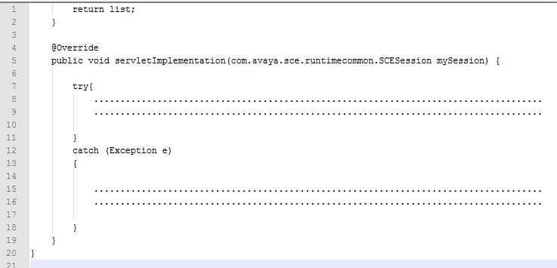
Servlets para acceder al back-end
Dentro del Servlet, el codigo customizado tiene que ponerse al final (en la parte de mas abajo), tiene que estar indicado con @Override y estar dentro de un try/catch

Slide 3
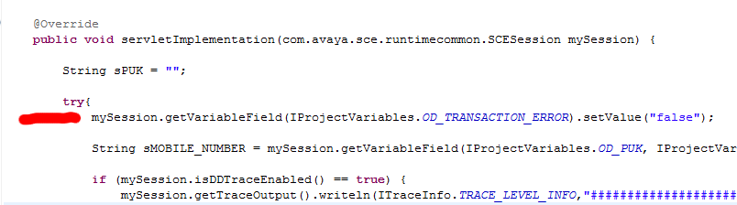
Servlets para acceder al back-end
Lo primero que hay que hacer es tener una variable del OD, como por ejemplo “odTransactionError” donde indicaremos si hubo errores en la consulta (true) o si la consulta se hizo sin errores (false).
Al principio del Servlet esta variable se setea en false.

Slide 4
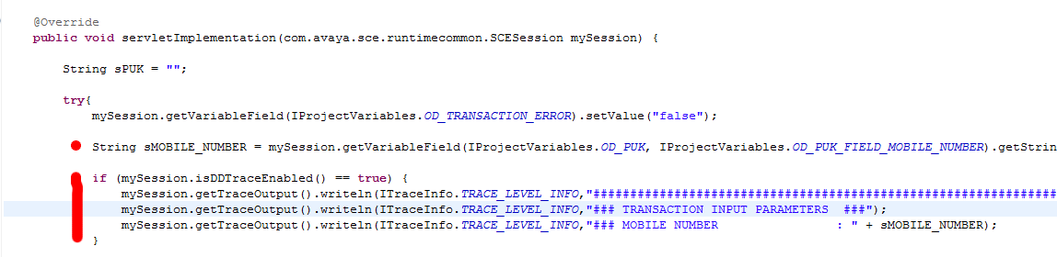
Servlets para acceder al back-end
Luego hay que “bajar” a variables del Servlet todos los valores de entrada que se necesitan para la transaccion y tracearlos debidamente. Estos valores pueden provenir de:
    Variables del Orchestration Designer
    Session Keys

Slide 5
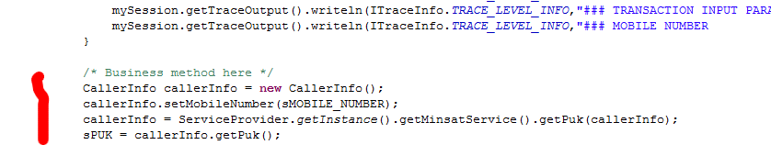
Servlets para acceder al back-end
Luego hay que realizar la transaccion, incluyendo los “setters” previos y los “getters” posteriores a la misma

Slide 6
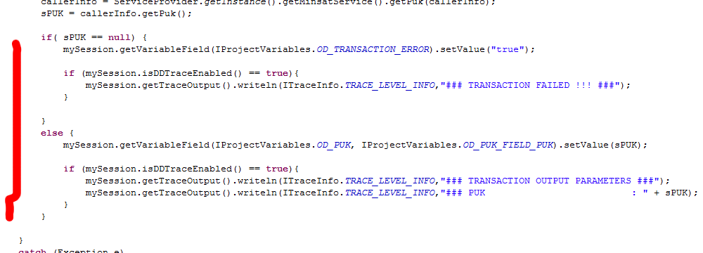
Servlets para acceder al back-end
Luego de los “getters” hay que verificar que los datos obtenidos como respuesta sean validos (que no sean null o vacios) y tracear los datos debidamente

Slide 7
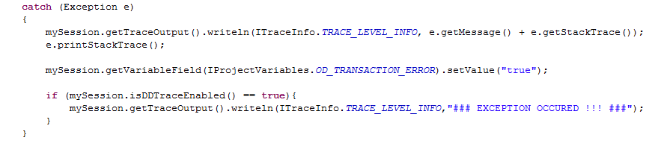
Servlets para acceder al back-end
En el “catch” debe tracearse debidamente este hecho y ademas setear la variable “odTransactionError” en true

Slide 8
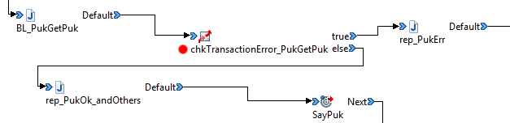
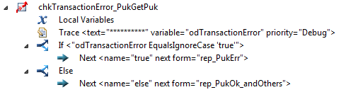
Servlets para acceder al back-end
El valor de “odTransactionError” es evaluado en un nodo DATA posterior al Servlet y enviado al punto del call flow que corresponda

